Slide 1
«Экономия ресурсов и ответсвенного потребления»
Акция рынок бесценного и бесплатного

Slide 2
За последние 30 лет человечество потратило треть имеющихся на Земле ресурсов. С каждым годом потребление ресурсов увеличивается на 1,5%.Поэтому такое важное значение приобретает экономия природных ресурсов, поиски альтернативных ресурсов, вторичная переработка сырья, повторное использование отходов
С каждым годом население выбрасывает все больше упаковок, покрышек, бытовой техники. Сегодня вопрос о повторном использовании отходов вновь поставлен на повестку дня. «Вторая жизнь» отходов помогает сберечь значительное количество сырья и энергии

Slide 3
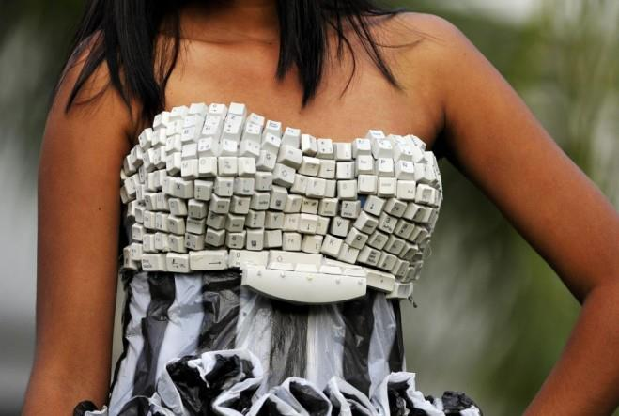
У девушки верхняя часть платья изготовлена из вышедшей из строя клавиатуры

Slide 4
Интересное применение пластиковым бутылкам нашли в городе Рубе, Франция. Из них построили в парке вот такие шарообразные комнатки для свиданий

Slide 5
Модель глобуса, созданная из пластиковых бутылок

Slide 6
Куда девать огромное количество вувузел (африканская дудка)?Из них сделали оригинальные светильники

Slide 7
Оригинальная беседка построена из стеклянных бутылок

Slide 8
Жестяных банок ежегодно образуется сотни тысяч тонн.

Slide 9
Интересная инсталляция в Сиднее – елка из старых велосипедов

Slide 10
Тигр, сделанный из всего подряд. Он принимал участие в параде в китайский Новый год в Сиднее

